Slide 1


Freifunk in München und Umgebung
muenchen.freifunk.net
Version 17 – 07.2015

Slide 2
Was ist freifunk.net?
  freifunk.net ist eine nichtkommerzielle Initiative, die die Idee freier Netzwerke fördert.
  frei verstehen wir dabei als:
    öffentlich (jeder/jedem zugänglich)
    nicht kommerziell (d.h. keiner Geschäftsstrategie unterworfen)
    im Besitz einer Gemeinschaft (nicht im Besitz einzelner)
    unzensiert
  Mit Vernetzung meinen wir:
    Kommunikation zwischen Menschen unter Verwendung digitaler Medien (Computer, Datennetze)

Slide 3
Ziele des Projekts
  Verbreitung freier Netzwerke fördern
  Aufklärung und Sensibilisierung zum Thema „Kommunikations- und Informationsfreiheit“
  Menschen dazu befähigen, eigene Netze aufzubauen und zu betreiben
  Vorhandene Sozialstrukturen stärken und vernetzen
  Entstehung neuer Sozialstrukturen unterstützen
  Aufbau einer alternativen Infrastruktur zu Telekom, Vodafone und Co.

Slide 4
Freie Netzwerke – Wozu?
  Die Informations- und Kommunikationsfreiheit im Internet wird zunehmend eingeschränkt
  Trotz des Slogans "Internet für alle" gibt es Anzeichen einer sich verfestigenden digitalen Kluft - ärmere, weniger technisch versierte und ältere Menschen nehmen wenig oder gar nicht am sogenannten Informationszeitalter teil
  Besonders für Flüchtlinge wertvoll zur Kontaktaufnahme mit der Heimat und als Informationsquelle (Ärzte, Infos über die Stadt, ...)
  In dünn besiedelten und strukturschwachen Gebieten (“areas of market failure”) werden keine (bezahlbaren) Breitbandanschlüsse angeboten
  Besser ein Netz, das der Gemeinschaft gehört als eins, das von wenigen Großkonzernen kontrolliert wird.

Slide 5
Freifunk versorgt Flüchtlinge mit Internet (Auszug)
http://freifunk.net/blog/2015/01/lieber-fuer-menschen-als-gegen-irgendwas/
  Stuttgart: Einige Flüchtlingsheime bereits versorgt, z. B. in Gomadingen, weitere sind geplant.
  Mainz: Im Dezember 2014 wurde in Mainz die erste Flüchtlingsunterkunft mit Freifunk versorgt. Auf kommunaler Ebene wurde der Beschluss gefasst, die Versorgung von Flüchtlingsunterkünften mit Freifunk zu unterstützen.
  Freifunk Frankfurt versorgt zusammen mit dem Träger eine Dauerunterkunft mit offenem WLAN.
  In Planung: Leichlingen, Niederkrüchten, Regensburg (laut http://freifunk.net/medienspiegel/2015-2/)
  Und viele weitere mehr!

Slide 6
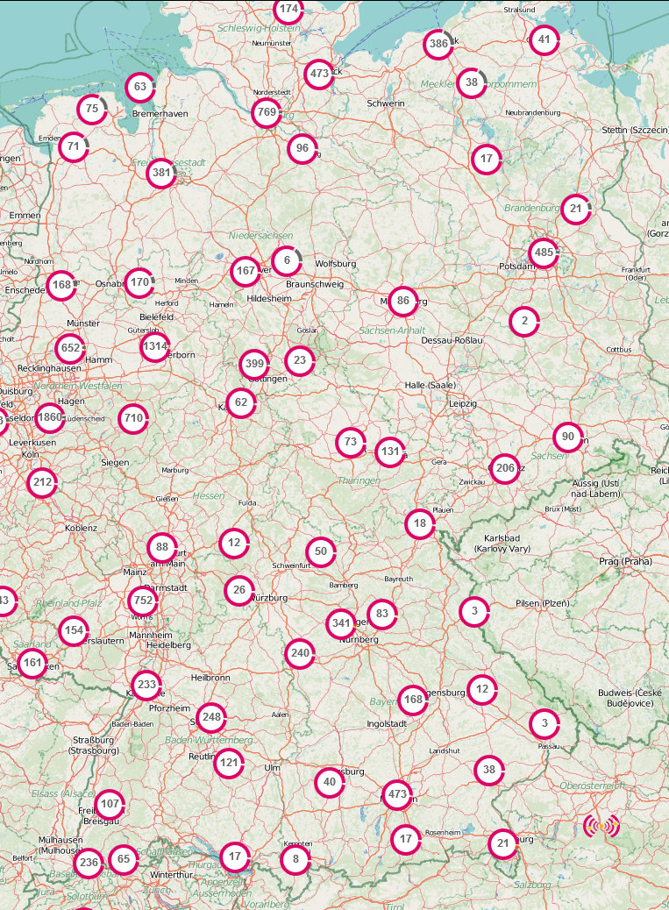
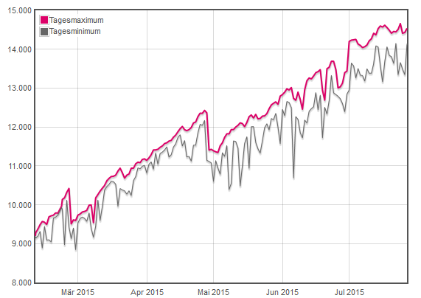
Freifunk in Deutschland
Fast 15.000 Zugangspunkte!
www.freifunk-karte.de, 27.07.2015

Slide 7
Freifunk in München
  Wir haben eine ehrenamtliche Community mit mehr als 50 aktiven Mitgliedern und dem Verein „Freie Netze München“ in Gründung.
  Es gibt ein aktives Netzwerk mit derzeit 650 Knoten.
  Wir haben Firmware für alle gängigen Router, die aktuell gehalten wird.
  Es werden ehrenamtlich zwei Gateways ins Internet betrieben, mit der Möglichkeit, schnell weitere Gateways aufzubauen.
  Wir koordinieren die Versorgung von Flüchtlingsunterkünften mit Freifunk.
  Wir treffen uns jeden letzten Mittwoch im Monat in den Räumen des muCCC (Schleißheimer Str. 41). Jeder ist eingeladen, vorbeizukommen und mitzumachen.

Slide 8
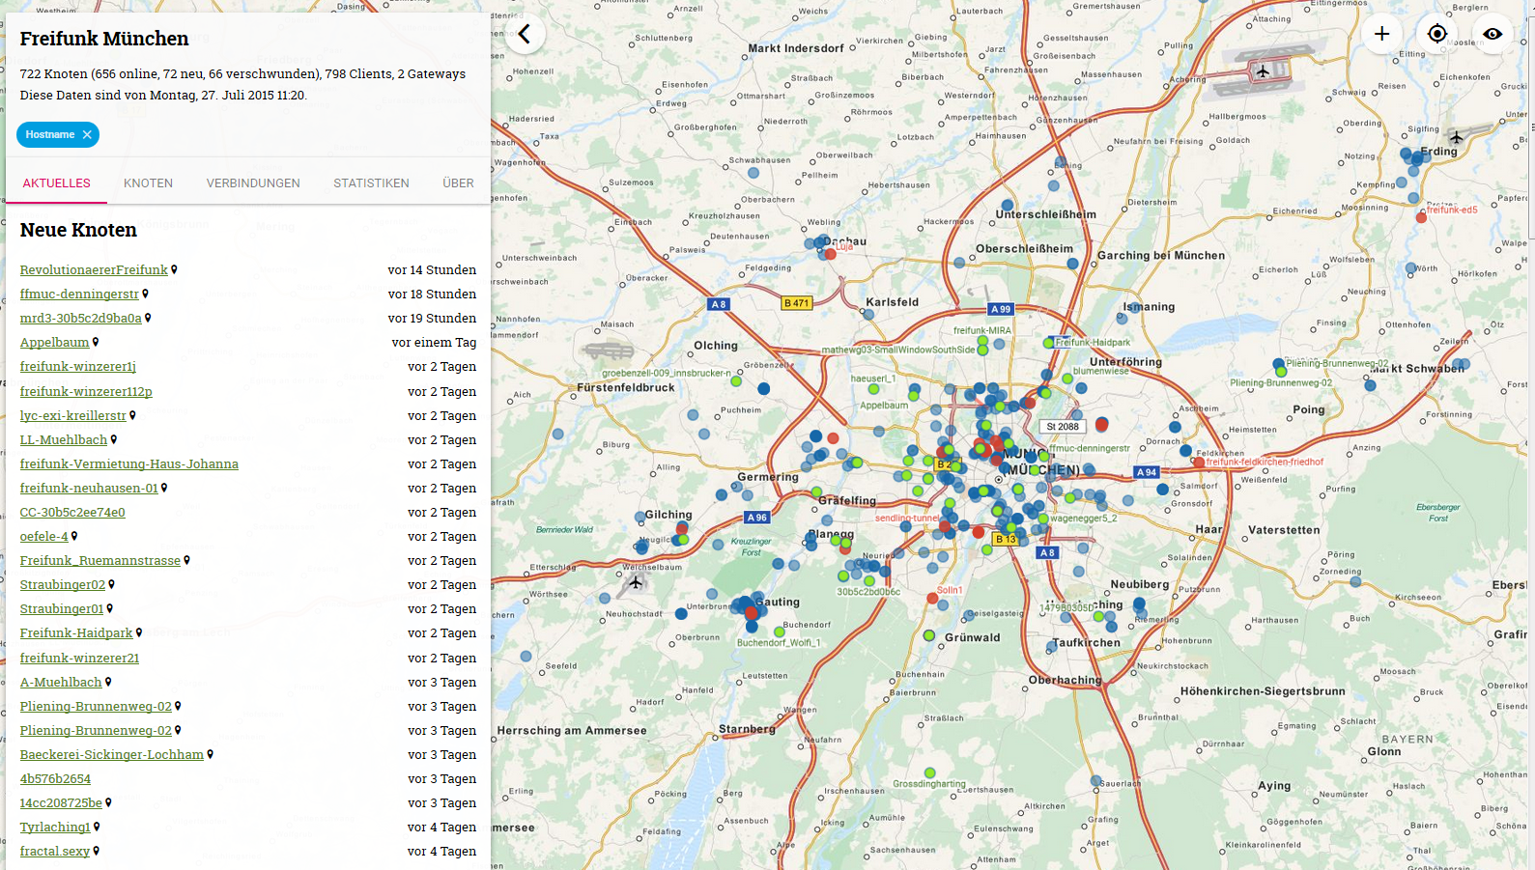

Slide 10
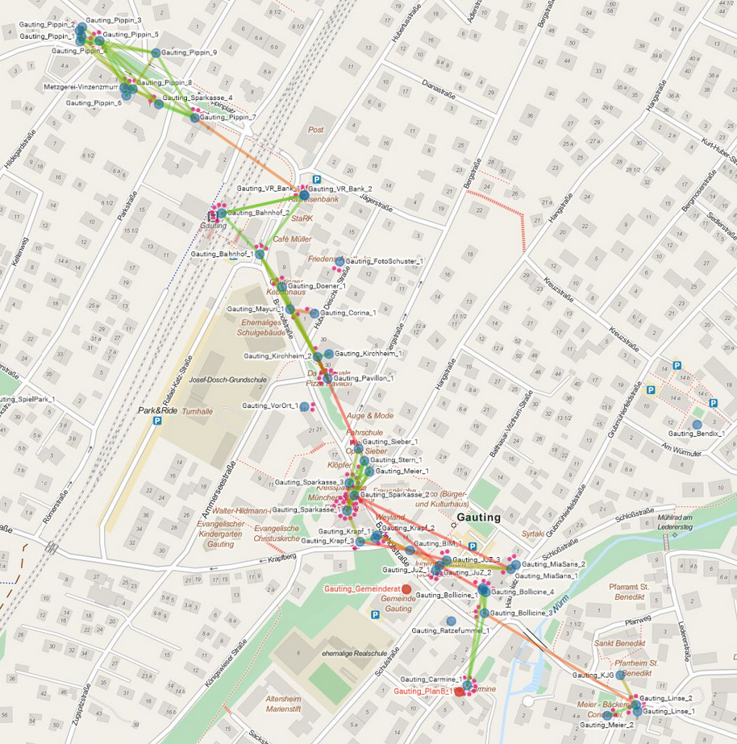
  Freifunk in Gauting als Erfolgsstory („Das Wunder von Gauting“)
  Ca. 70 Freifunk-Router vernetzen das Ortszentrum von Gauting
  Geschäftsinhaber und Privatleute teilen ihren Internetzugang
  3 Router („Gauting Willkommen“) versorgen eine Flüchtlingsunterkunft

Slide 11
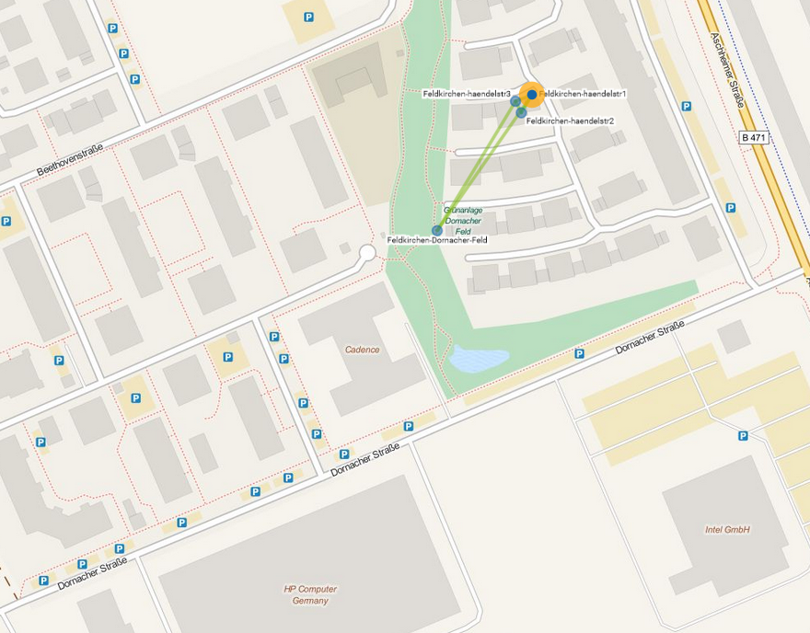
Der Beginn in Feldkirchen

Slide 12
Mitmachen ist einfach!
  Router kaufen, Firmware drauf (wir helfen gern) und einfach aufstellen.
  Mithelfen bei der Firmware oder beim Flashen von Routern.
  Schreibe an den Informationen auf der Webseite und der Doku im Wiki mit.
  Erzähl‘ anderen von Freifunk.
  Komm‘ zum monatlichen Freifunktreffen.

Slide 13
Das Rechtliche!
  Du kannst über Deinen WLAN-Router einen Teil Deiner Internetverbindung dem Freifunknetz zur Verfügung stellen.
  Damit Du keine Probleme mit der Störerhaftung bekommst, betreiben wir mehrere zentrale Zugangspunkte für die Freifunk Community München (Gateways), die den Internetverkehr ins Ausland leiten. Nur in Deutschland gibt es die Störerhaftung!
  So bleibt auch Dein Heimnetzwerk sicher und unberührt!
  Und wie kommst Du zu diesem Gateway? Das ist alles in der Software bereits für Dich eingestellt, Du brauchst Dich um nichts mehr zu kümmern!
  Da Freifunk ehrenamtlich betrieben wird, gibt es keine Garantie für die Verfügbarkeit / Qualität.

Slide 14
Sicherheit für Knotenbetreiber
Prinzipiell schottet ein mit der Freifunk-Firmware ausgestatteter Router das LAN
des Anbieters (DSL-Router) vom Freifunk-Netzwerk ab. Deswegen kann im Regelfall nichts passieren. Hier sind ein paar Infos, die man als Knotenaufsteller beachten sollte:
  Der Freifunk-Router sollte mit dem WAN-Port an den DSL-Router verbunden werden. Der WAN-Port ist normalerweise der einzelne, farblich gesondert markierte Netzwerkdose. Für die Verbindung zum DSL-Router sollte die blaue WAN-Buchse genutzt werden. Rechner, die an den gelben Buchsen hängen, sind aus dem kompletten Freifunk-Netz erreichbar.
  Geräte, die an den anderen Netzwerk-Anschlüssen verbunden sind, sind möglicherweise aus dem gesamten Freifunknetzwerk erreichbar. Das kann insbesondere bei Datei- oder Druckerfreigaben problematisch sein.
  Aller Freifunk-Verkehr vom Freifunk-WLAN wird mittels eine Virtual Private Networks (VPN) durch das lokale Knotenbetreiber-LAN zu einem Freifunk-Server getunnelt. Ein Zugriff auf Dienste im Knotenbetreiber-LAN ist dadurch ausgeschlossen.
  Die Firmware unterliegt einer permanenten Pflege. Bevor eine neue Version veröffentlicht wird, muss eine neue Version von mindestens 2 Menschen unabhängig geprüft und bestätigt werden. Damit Sicherheitslücken auf den Freifunk-Routern zeitnah geschlossen werden, sollte das Auto-Update-Häkchen bei der Konfiguration gesetzt werden.
  Da der Verkehr aller Freifunk-Nutzer über einen zentralen, vom Freifunk betriebenen Gateway mit Network Address Translation (NAT) läuft, ist aus dem Internet nicht ersichtlich, über welchen Freifunk-Router ein Benutzer im Freifunk-Netz unterwegs ist.
  Vom Freifunk werden keine Verbindungsdaten dauerhaft gespeichert.

Slide 15


Kontakt und weitere Infos
http://www.freifunk-muenchen.de
Email: muenchen@freifunk.net
Twitter: @FreifunkMUC
IRC: #freifunk & #freifunk-dev, irc.darkfasel.net, Port 6697 oder 9999
Mailinglisten allgemein, für Entwickler und zur Koordination von Projekten zur Unterstützung von Flüchtlingen
http://www.freifunk.net
Allgemeine Freifunkinfos
Based on the presentation V15 from the Berlin Freifunk Community.
This work is licensed under the Creative Commons Attribution-ShareAlike License. To view a copy of this license, visit http://creativecommons.org/licenses/by-sa/2.5/de/ or send a letter to Creative Commons, 559 Nathan Abbott Way, Stanford, California 94305, USA.

Slide 16
Ab dieser Folie
ergänzende Informationen zur Technik!

Slide 17
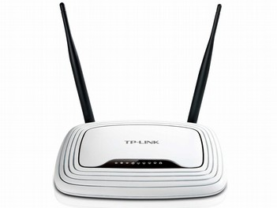
Benötigte Komponente
Access Point
  Bildet den Übergang zwischen einem Funknetz und einem Kabelnetz
  Access Points verteilen Funkwellen innerhalb eines begrenzten Orts
  (Gebäude, Hof etc.)
  Kosten je nach Ausstattung von
  ca. 20 - 350 Euro
Beispiel

Slide 18
Die Freifunk-Firmware
Ist über die Freifunk München Seite verfügbar.
  Kompatibel zu verschiedenen Routermodellen.
  Zwei WLANs
    Ein Mesh-Wlan für die automatische Vernetzung im Hintergrund
    Ein offenes WLAN für User (muenchen.freifunk.net)
  Einrichtung über den Browser auch für Laien einfach durchführbar.

Slide 19
Was heisst…
Wavelan?
Wireless LAN?
WLAN?
Wi-Fi?
AirPort?
Alle Begriffe bedeuten das Gleiche!
  Verbindung von Computern und Komponenten per Funk nach den Standards 802.11a/b/g des IEEE
  (Institute of Electrical and Electronics Engineers, Inc.)
  im frei verwendbaren Frequenzbereich (ISM Band):
  2,4 Ghz bei 802.11b/g
  5 GHz bei 802.11a

Slide 20
Typische Fragen: Ist das erlaubt?
  Grundsätzlich: JA
  Verwendete Frequenzen sind explizit für die öffentliche Nutzung ausgewiesen
  Es ist keine Registrierung notwendig
  Nach gegenwärtigem Kenntnisstand wird bei nicht kommerzieller Nutzung gegen keinerlei geltendes Recht verstoßen
  Die Europäische Kommission empfiehlt außerdem, öffentliche Breitbanddienste in Europa zu fördern

Slide 21
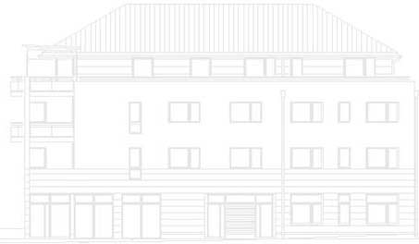
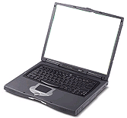




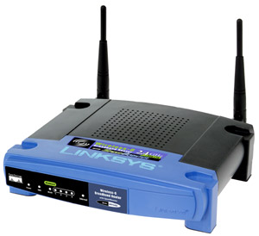


Infrastruktur-Netzwerk mit Access Point
Internet

Slide 22
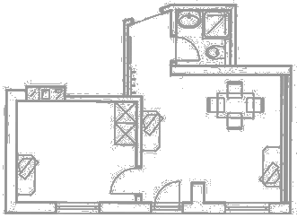


Ad-Hoc Netzwerk

Slide 23
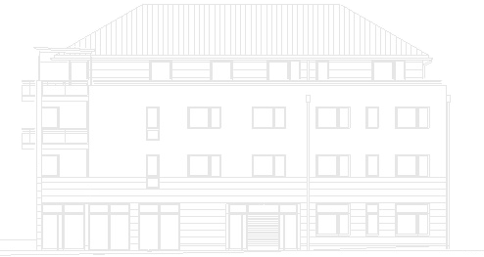
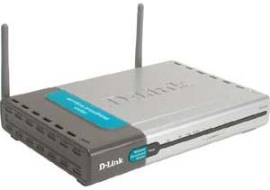
Vernetzung mehrerer Häuser

Slide 24

Das Konzept von “Mesh Networks” -
sich selbst organisierende Netzwerke
A
B
C

Slide 25
Voraussetzung ist freier Datentransit
Damit Informationen von einem Ende des Netzes (A) zum anderen gelangen können (C), muss die dazwischen liegende Knotenpunkte (B) den ungehinderten Transfer von Daten erlauben!
B
A
C

Slide 26

Beispiel: Eine Wohnung hat einen DSL Anschluss
  Der Accesspoint wird direkt mit dem DSL-Anschluß verbunden
DSL-Flatrate
„großes böses
Internet“ ;-)
3.OG rechts

Slide 27
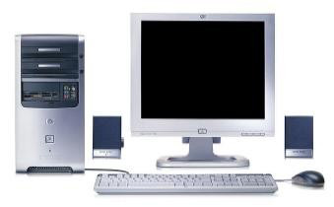
  Die Anbindung der Nachbarn erfolgt über einen weiteren Accesspoint
Beispiel: Vernetzung mit einem Nachbarn
DSL-Flatrate
„großes böses
Internet“ ;-)
3.OG links
3.OG rechts

Slide 28
Beispiel: Ausbau der Vernetzung
  Auch Leute im Hinterhaus verbinden sich über einen weiteren Accesspoint
Hinterhaus
DSL-Flatrate
„großes böses
Internet“ ;-)
3.OG links
3.OG rechts

Slide 29

Beispiel: Eine Freifunkwolke bildet sich
  Aus der Nebenschstrasse schliessen sich Menschen der Datenwolke an, usw ...
Nebenstrasse
Hinterhaus
DSL-Flatrate
„großes böses
Internet“ ;-)
3.OG links
3.OG rechts

Slide 30
Das Netzwerk wächst

Slide 31
Netzwerke verbinden sich untereinander

Slide 32
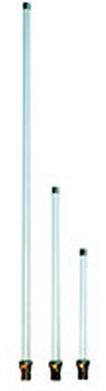
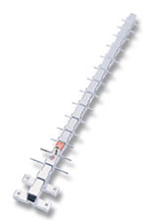
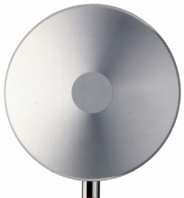
Antennen
  Antennen erhöhen die Reichweite eines Access Points oder eines WLAN-Adapters
  Je nach Einsatzgebiet werden unterschiedliche Bauformen und Spezifikationen verwendet
  Mit Richtfunkantennen sind Reichweiten von mehr als 20 km möglich
  Es gibt viele Möglichkeiten zum Selbstbau
  Kosten von ca. 10 - 300 EUR

Slide 33
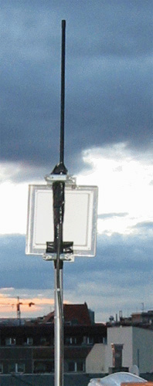
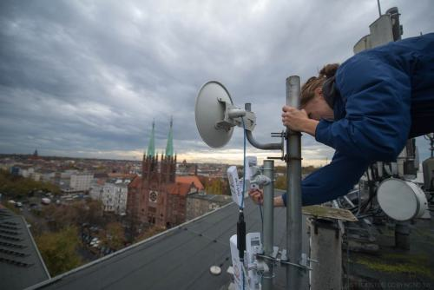
Dachinstallation für lange Strecken
  Um weiter entfernte Freifunkwolken zu erreichen helfen Antennen mit Sichtverbindung.

Slide 34
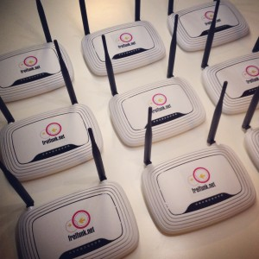
Normale Router für zu Hause
  Von Wohnung zu Wohnung oder über ein paar Räume reichen einfache Home-Router völlig aus.

